Slide 1

Терминал охранника
ИСиТ-1б Дубов Богдан

Slide 2
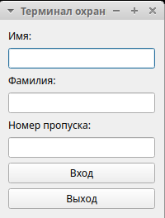
Главное окно
Терминал Охранника

Slide 3
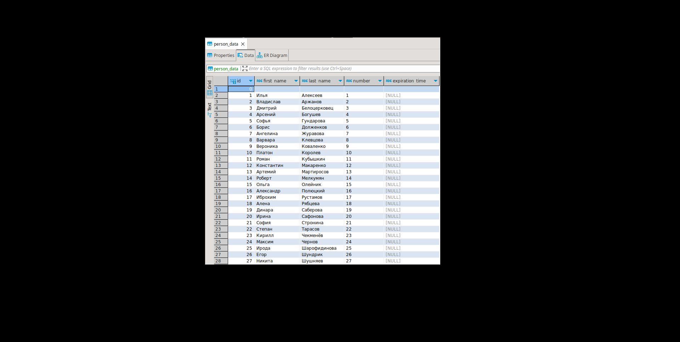
База данных
Поиск сотрудника в базе данных

Slide 4
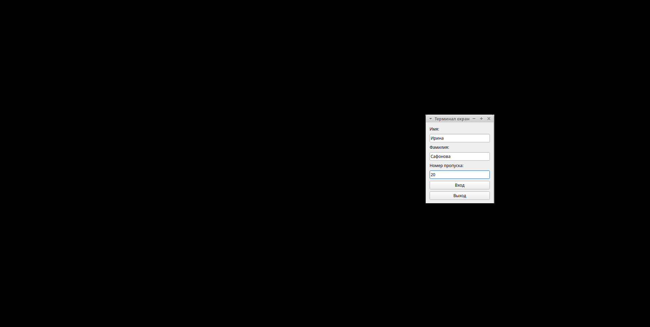
Существующий Сотрудник
Ввод данных сотрудника

Slide 5

Вывод
Сотрудник найден в базе данных

Slide 6
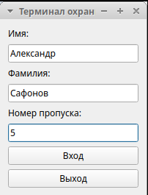
Несуществующий Сотрудник
Ввод данных сотрудника

Slide 7
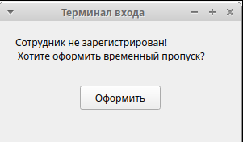
Вывод - предложение оформить пропуск
Сотрудник не найден в базе данных

Slide 8
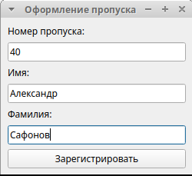
Оформление пропуска
Создание данных о сотруднике

Slide 9

Успешное оформление пропуска
Данные о сотруднике созданы

Slide 10
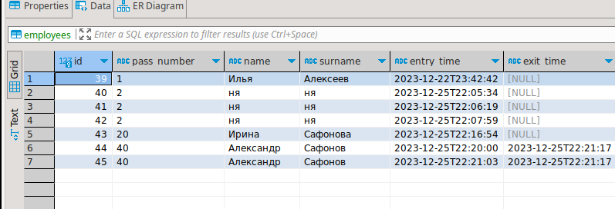
Добавление во временную базу данных
Данные о сотруднике в базе

Slide 11
Новый пропуск
Ввод данных нового сотрудника

Slide 12
Новый вывод
Новый сотрудник найден в базе данных

Slide 13
Выход сотрудника не осуществлён
Истекло время пропуска (1ч.)

Slide 14
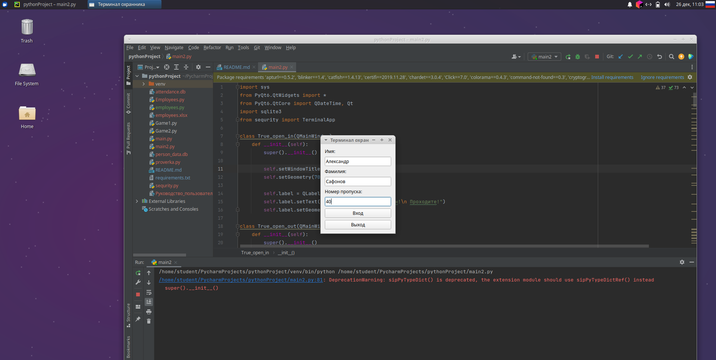
Оформляем пропуск на выход
Новый сотрудник больше не в базе

Slide 15
Пропуск на выход оформлен
Новый сотрудник снова в базе

Slide 16
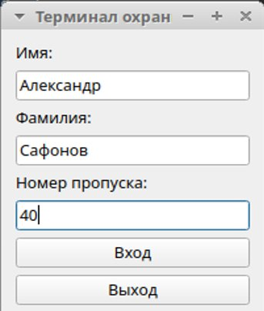
Выпускаем сотрудника
Вводим созданные данные

Slide 17
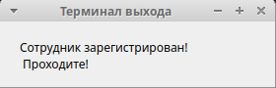
Сотрудник выпущен
По временному пропуску

